Slide 1

ИСПОЛЬЗОВАНИЕ ИНФОРМАЦИОННЫХ И КОММУНИКАЦИОННЫХ ТЕХНОЛОГИЙ
В МУНИЦИПАЛЬНЫХ РАЙОНАХ
РЕСПУБЛИКИ ТАТАРСТАН

Slide 2
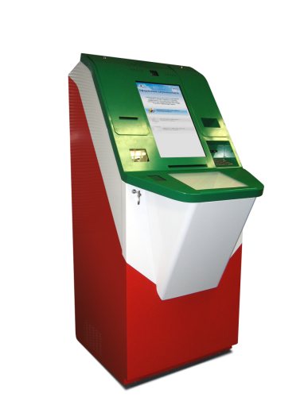

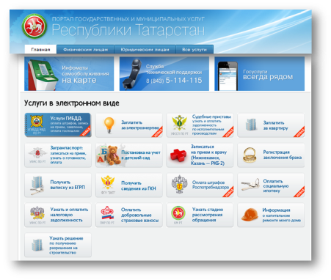
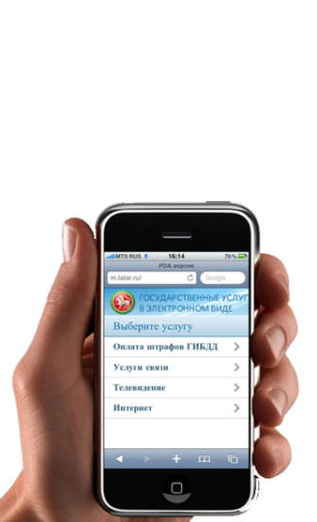

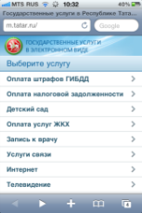
Инфоматы –
терминалы получения электронных услуг
Портал государственных
и муниципальных услуг
uslugi.tatarstan.ru
В местах массового пребывания людей на всей территории Татарстана
0,5 млн. посетителей,
2,8 млн. страниц просматривается ежемесячно
Контакт-центр
для населения
Мобильная версия Портала
Ежедневная и круглосуточная помощь
Доступна каждому сотовому абоненту

Slide 3
Посещаемость Портала
государственных и муниципальных услуг РТ
 | 2011 |  |  | 2012
ПОКАЗАТЕЛЬ | МАЙ | ИЮНЬ | ИЮЛЬ | МАЙ | ИЮНЬ | ИЮЛЬ
КОЛИЧЕСТВО СЕАНСОВ, ПОСЕЩЕНИЙ ПОРТАЛА | 488 000 | 557 520 | 495 385 | 817 976 | 776 810 | 800 092
УНИКАЛЬНЫЕ ПОСЕТИТЕЛИ | 183 700 | 199 339 | 190 323 | 286 992 | 262 871 | 267 583
ПРОСМОТРЕННЫЕ СТРАНИЦЫ | 2,36 млн | 2,59 млн | 2,20 млн | 4,60 млн | 5,02 млн | 4,92 млн
ПРЯМОЙ ТРАФИК (знают адрес Портала) | 17,80% | 17,20% | 17,00% | 18,09% | 18,45% | 18,88%

Slide 4
ЭЛЕКТРОННЫЕ И ИНТЕРАКТИВНЫЕ УСЛУГИ
 | 2011 |  |  | 2012
ПОКАЗАТЕЛЬ | МАЙ | ИЮНЬ | ИЮЛЬ | МАЙ | ИЮНЬ | ИЮЛЬ
ЗАПРОСЫ | 571 536 | 697 769 | 649 866 | 815 255 | 765 681 | 807 775
ЗАЯВЛЕНИЯ | 14 071 | 12 142 | 11 714 | 10 409 | 11 281 | 12 095
ЗАПИСИ В ОЧЕРЕДЬ | 160 241 | 192 669 | 236 999 | 330 779 | 309 088 | 281 651
ОПЛАТА | 83 549 | 103 157 | 109 963 | 143 936 | 175 868 | 169 818
 | 26,4 млн | 31,3 млн | 35,4 млн | 46,5 млн | 56,9 млн | 61,2 млн
ИТОГО оказанных услуг | 829 397 | 1 005 737 | 1 008 542 | 1 321 010 | 1 261 918 | 1 271 339

Slide 5
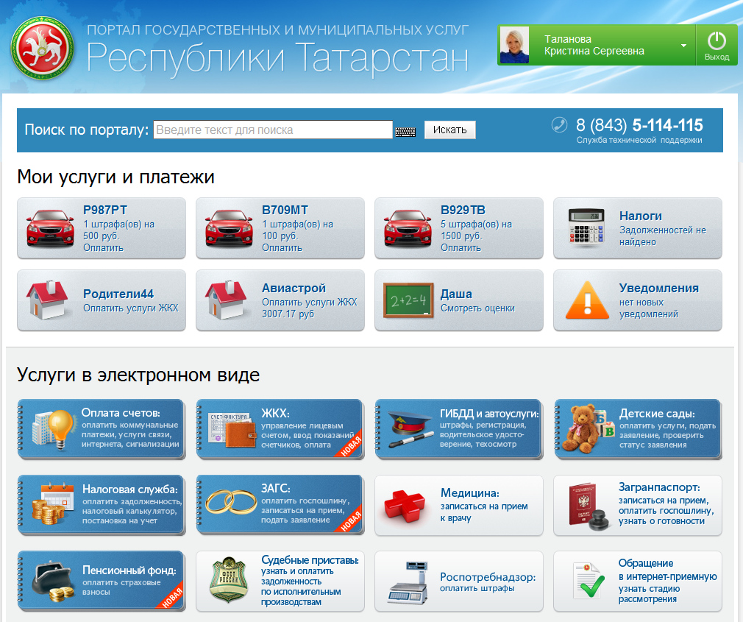



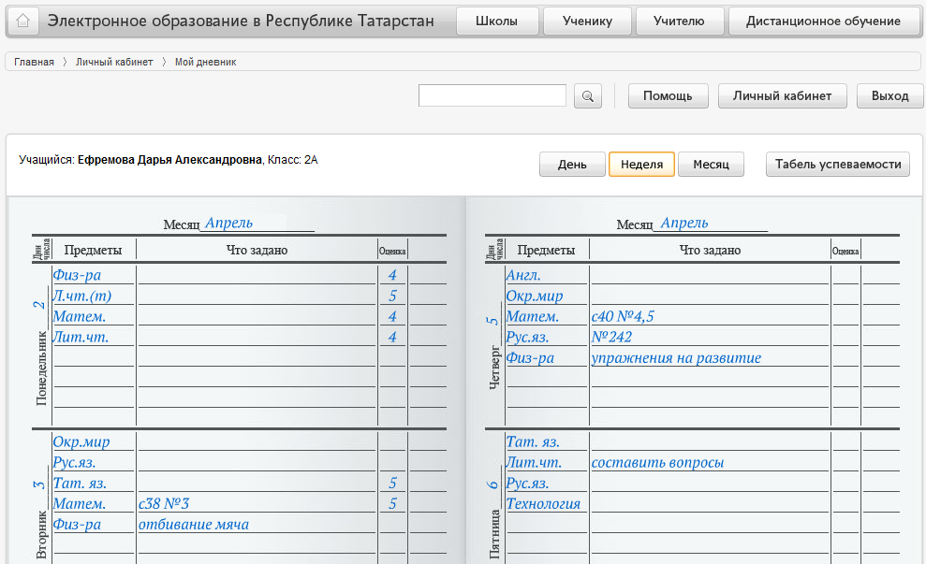
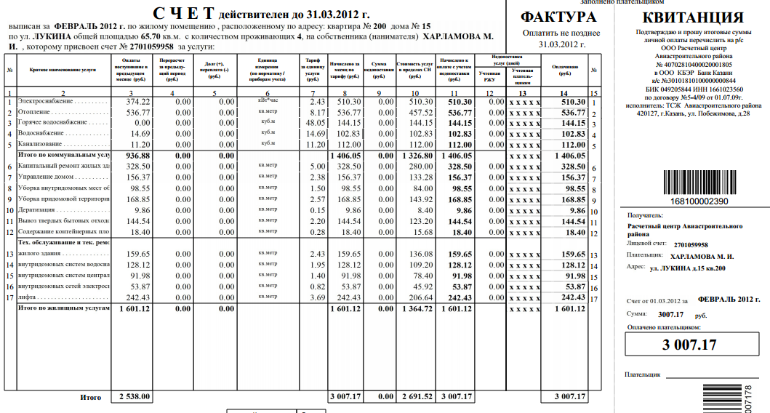
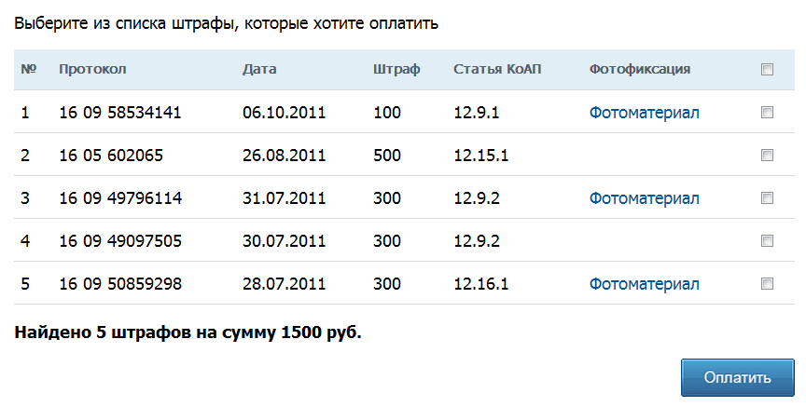



Slide 6
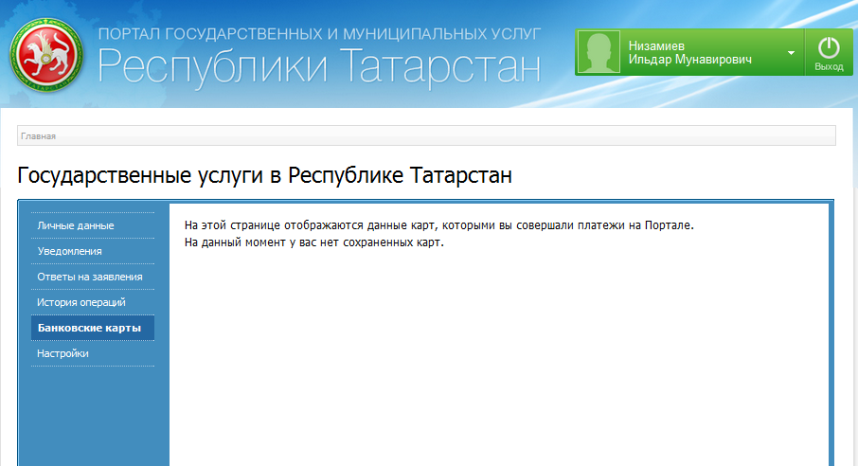

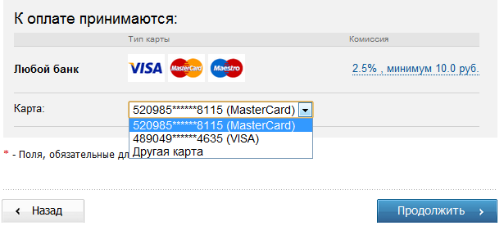
СОХРАНЕНИЕ ДАННЫХ БАНКОВСКОЙ КАРТЫ
Выбор сохраненной карты
в момент совершения
платежных операций

Slide 7
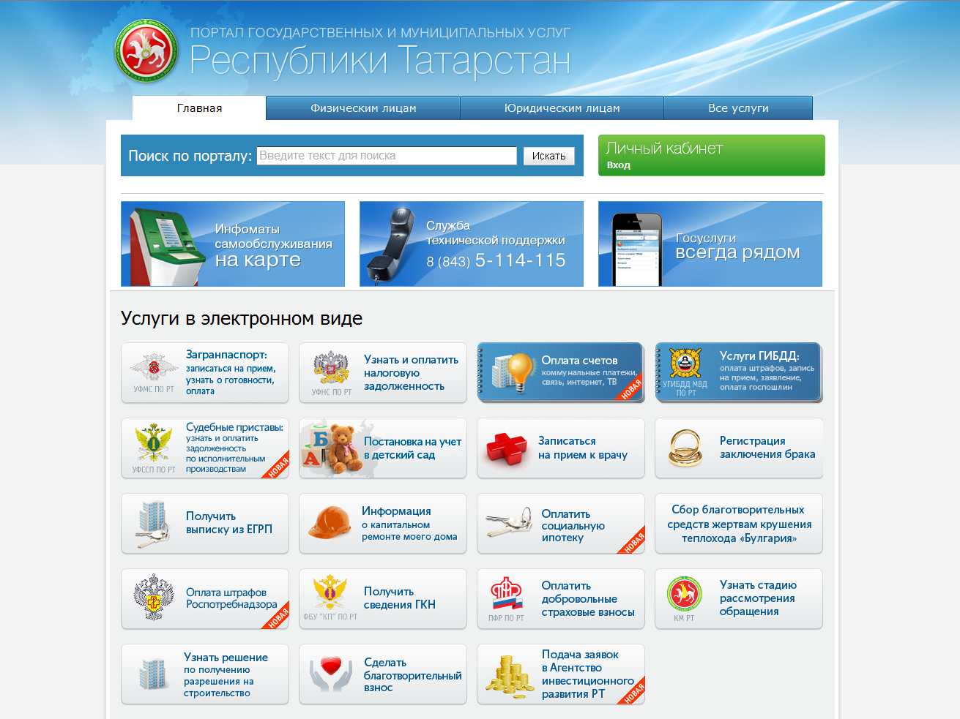
131
ЭЛЕКТРОННАЯ УСЛУГА ПРЕДСТАВЛЕНО НА ПОРТАЛЕ
ИЗ НИХ 47 - МУНИЦИПАЛЬНЫЕ

Slide 8
Наша цель - оказание 50% государственных услуг в электронном виде
Сегодня мы достигли:
33% оплаты штрафов ГИБДД…
59% записей в детские сады…
86% записей на регистрацию брака…
19% заявлений на получение заграничного паспорта…

Slide 9
ЭЛЕКТРОННЫЕ ГОСУДАРСТВЕННЫЕ УСЛУГИ
ОЧЕРЕДЬ В ДЕТСКИЕ САДЫ
(июль 2012 года)
№ | Наименование района | Всего подано заявлений | Доля заявлений через Портал | Доля заявлений через Портал (без хождения в отдел образования)
1 | Елабужский | 121 | 86% | 14%
2 | Менделеевский | 46 | 74% | 30%
3 | Агрызский | 29 | 31% | 14%
4 | Мамадышский | 54 | 5% | 2%
5 | Кукморский | 93 | 4% | 1%
В среднем по Республике Татарстан |  |  | 59% | 47 %

Slide 10
ЭЛЕКТРОННЫЕ ГОСУДАРСТВЕННЫЕ УСЛУГИ
ЭЛЕКТРОННЫЕ ЗАЯВЛЕНИЯ В ЗАГС
(июль 2012 года)
№ | Наименование района | Электронных заявлений | Доля заявлений через Портал
1 | Кукморский | 52 | 100%
2 | Мамадышский | 33 | 100%
3 | Менделеевский | 28 | 93,3%
4 | Елабужский | 131 | 84%
5 | Агрызский | 20 | 71,4%
В среднем по Республике Татарстан |  |  | 86%

Slide 11
ЭЛЕКТРОННЫЕ ГОСУДАРСТВЕННЫЕ УСЛУГИ
ЗЕМЛЯ МНОГОДЕТНЫМ
№ | Наименование района | Подано заявлений | Доля заявлений через Портал
1 | Агрызский | 187 | 5,5%
2 | Елабужский | 412 | 3,5%
3 | Кукморский | 547 | 2,3%
4 | Менделеевский | 276 | 0,7%
5 | Мамадышский | 557 | 0,1%
В среднем по Республике Татарстан |  |  | 11%

Slide 12
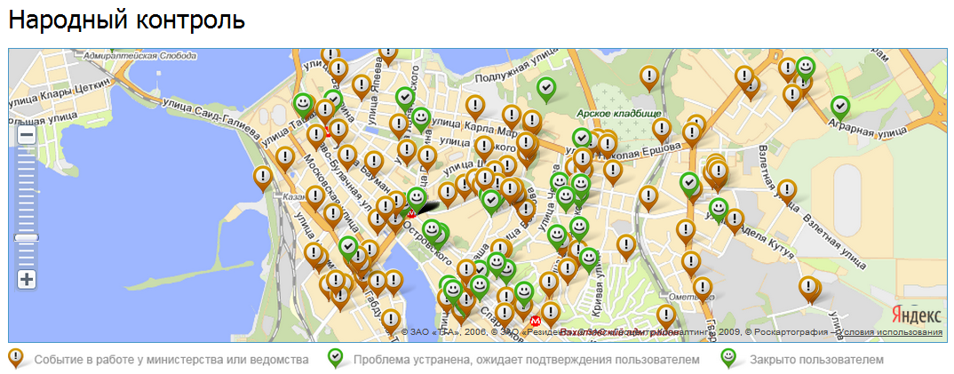
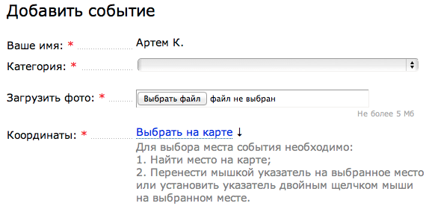
«НАРОДНЫЙ КОНТРОЛЬ»
электронные уведомления от населения об актуальных проблемах
ЦЕЛЬ:
Придать гласность проблемам населения на общедоступном ресурсе
Указ Президента Республики Татарстан от 01.06.2012 № УП-408
«О государственной системе Республики Татарстан «Народный контроль»
Постановление Кабинета Министров Республики Татарстан от 10.08.2012 № 676
«Об электронном взаимодействии граждан,
ИОГВ и ОМС РТ в рамках функционирования государственной информационной системы «Народный контроль»

Slide 13

«Народный контроль»
2 433 уведомлений
38 471 поддержавших пользователей
1 134 в работе
281 запланировано
372 «мотивированный отказ»
646 решено

Slide 14
Исполнение в разрезе территорий
№ | Муниципальный район | Всего заявок | В работе | Решено | Запланировано | Мотивированный отказ | Оценка пользователей
1 | Елабужский | 20 | 5 | 11 | 4 | 0 | +38
2 | Агрызский | 4 | 1 | 2 | 1 | 0 | 0
3 | Менделеевский | 4 | 1 | 2 | 1 | 0 | +1
4 | Мамадышский | 3 | 2 | 0 | 1 | 0 | +4
5 | Кукморский | 1 | 1 | 0 | 0 | 0 | 0

Slide 15
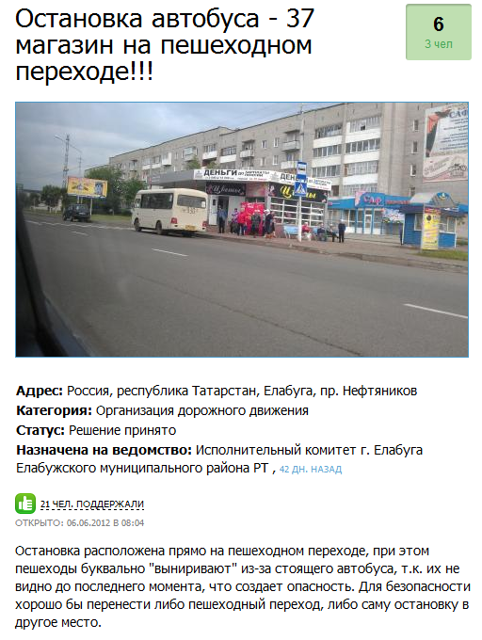
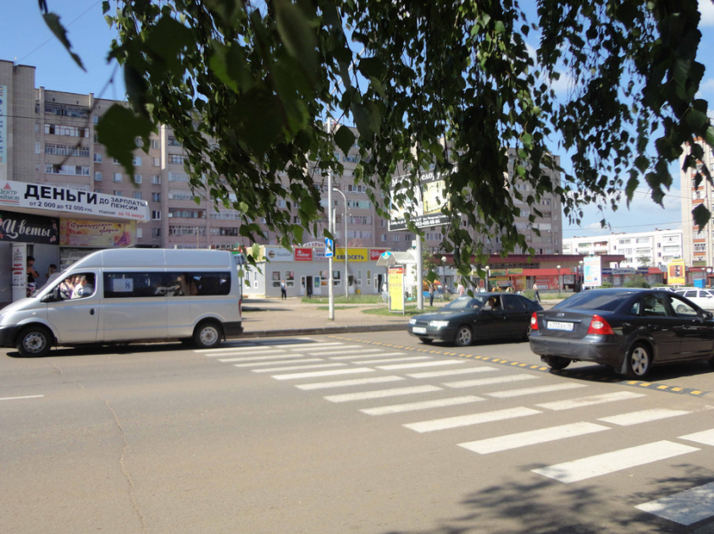
Елабужский МР
ИСПОЛНИТЕЛЬНЫЙ КОМИТЕТ Г. ЕЛАБУГА
11.07.2012 В 10:05
Новая разметка "зебра" нанесена в соответствии ГОСТ, т.е. пешеходы проходят позади автобуса. Прежняя разметка закрашена.
Статус: Решение принято

Slide 16
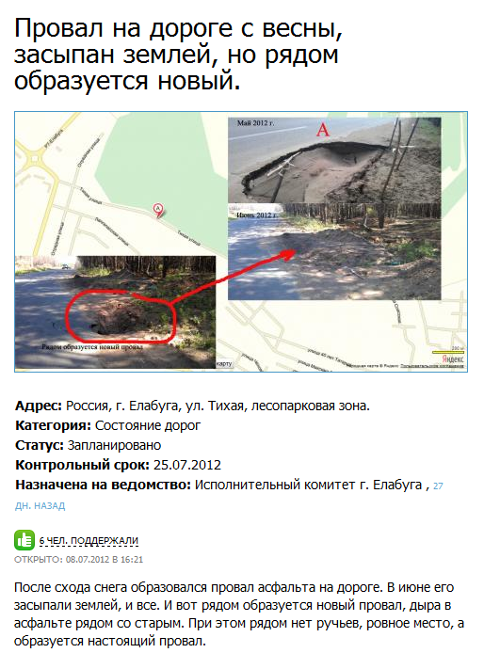
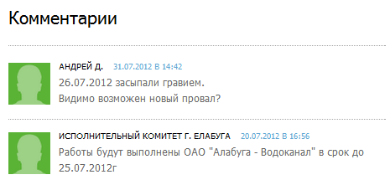
Елабужский МР
Статус: Запланировано
ИСПОЛНИТЕЛЬНЫЙ КОМИТЕТ Г. Елабуга
20.07.2012 В 16:56
Работы будут выполнены ОАО «Алабуга – Водоканал» в срок
до 25.07.2012 г.

Slide 17
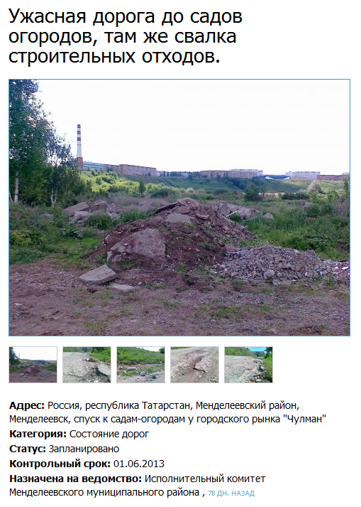
Менделеевский МР
Статус: Запланировано
ИСПОЛНИТЕЛЬНЫЙ КОМИТЕТ МЕНДЕЛЕЕВСКОГО МУНИЦИПАЛЬНОГО РАЙОНА
05.07.2012 В 14:11
Свалка строительных отходов будет убрана до 30 июля 2012 года
Отчет о проделанной работе
отсутствует
Ужасная дорога до садов огородов, там же свалка строительных отходов. Сады огороды находятся в черте города. Ремонт дороги не проводился более 10 лет. Более подробно на сайте www.mendeleevsk.ru/news-16-528.htm

Slide 18
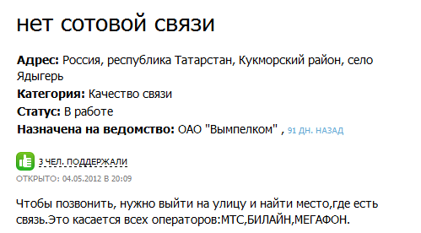
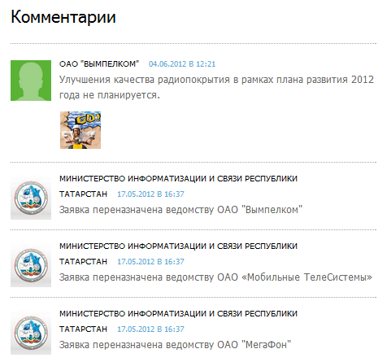
Кукморский МР
Статус: В работе

Slide 19
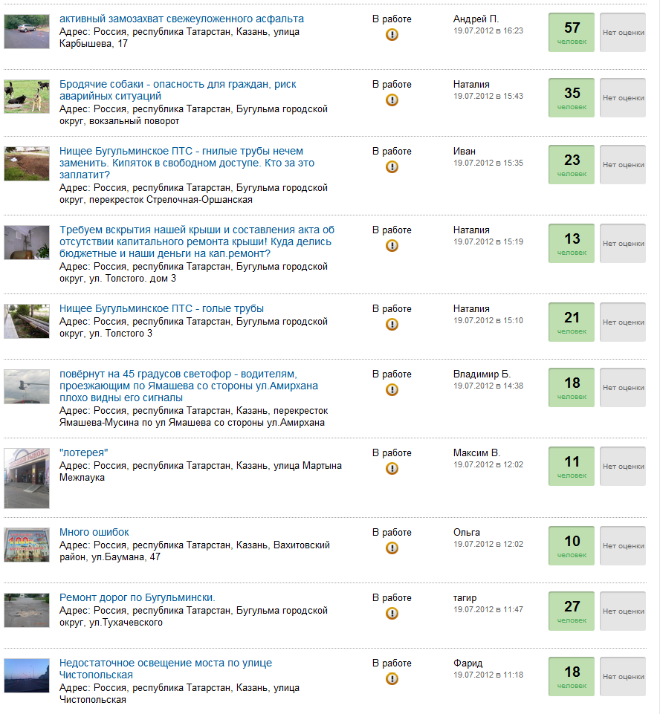
Планирование финансирования
по итогам рейтинга проблем
в «Народном контроле»
Система позволит гражданам участвовать в бюджетном процессе

Slide 20
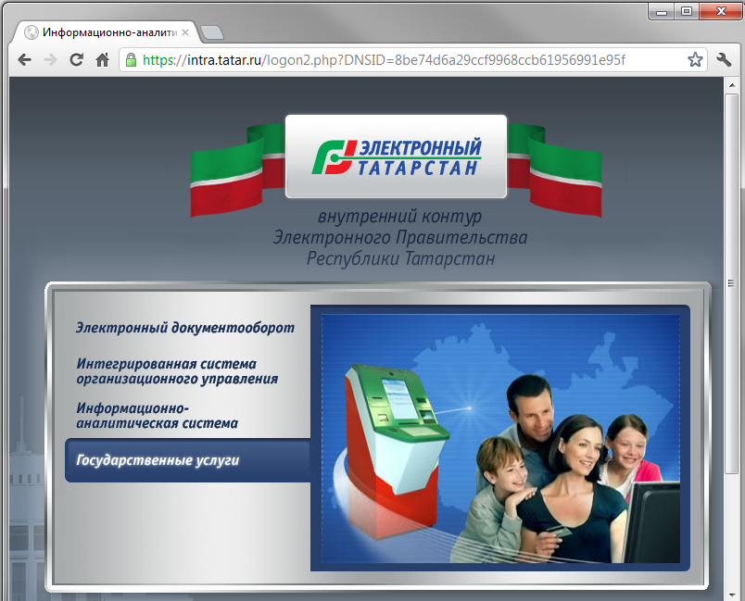
Результаты межведомственного взаимодействия
c 1 июля по 16 августа 2012 года
2 589пользователей ФОИВ, ОГВ и ОМС РТ
12 301 Электронный запрос
Более 64,9% запросов в Росреестр
35,1% в иные органы

Slide 21
ИСПОЛНЕНИЕ МЕЖВЕДОМСВТЕННЫХ ЗАПРОСОВ
№ | Поставщик | Ответ/Отказ
 |  | В работе |  | Направлен
 |  | Без нарушения сроков | С нарушением сроков | Без нарушения сроков | С нарушением сроков
1 | Агрызский | 1 | - | - | -
2 | Елабужский | 1 | - | 47 | 1
3 | Кукморский | - | - | - | -
4 | Мамадышский | - | - | 1 | -
5 | Менделеевский | 1 | - | 11 | -
У ОМС сведения запрашивают
1 | Внутрирайонные запросы | 58
2 | Управление Росреестра по РТ | 4
3 | Федеральная кадастровая палата | 1

Slide 22
ЗАПРОСЫ ОТ ОМС
№ | Потребитель | Кол-во запросов
1 | Агрызский | 86
2 | Елабужский | 316
3 | Кукморский | 346
4 | Мамадышский | 256
5 | Менделеевский | 246
ОМС НАПРАВЛЯЮТ ЗАПРОСЫ В АДРЕС
1 | Управление Росреестра по РТ | 636
2 | Федеральная кадастровая палата | 499
3 | Внутрирайонные | 58
4 | Управление Федеральной налоговой службы | 56
5 | Инспекция Госстройнадзора | 1

Slide 23
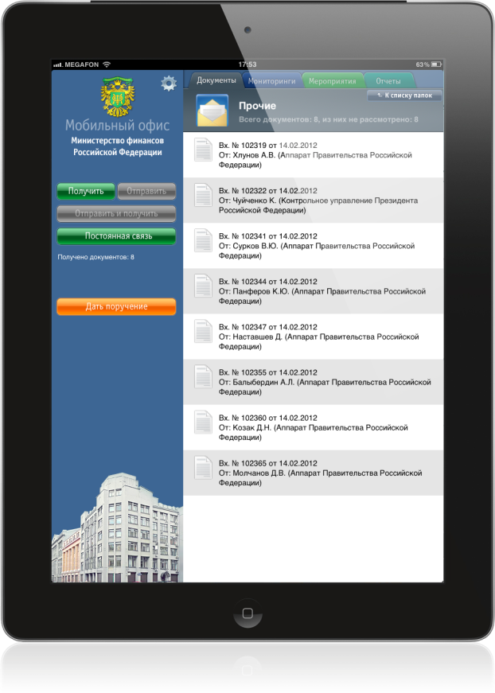
ЭЛЕКТРОННЫЙ ДОКУМЕНТООБОРОТ
3 200 организаций
5,5 млн. документов объемом 11,7 Тб
11,7 млн. резолюций
Ежедневно + 7,5 тыс. новых документов и
16 тыс. резолюций
Более 31 тыс. учетных записей пользователей
из них более 2,5 тыс. – сотрудники исполкомов и администраций муниципальных районов

Slide 24
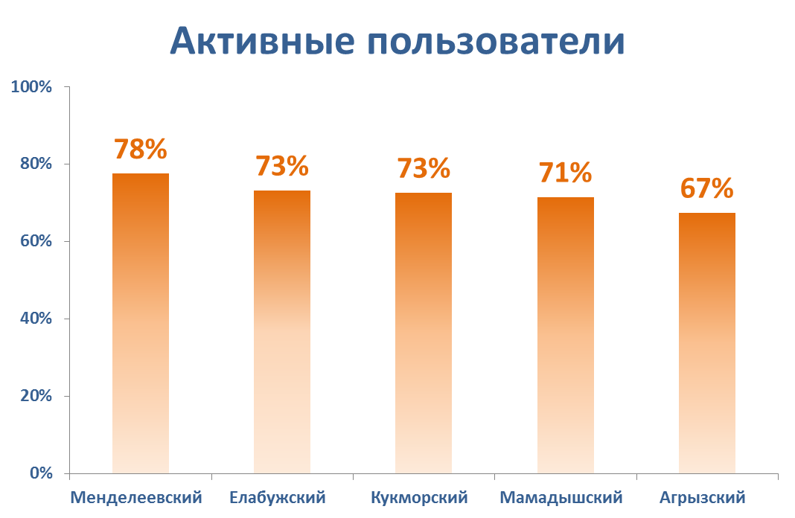
31 из 40
49 из 67
37 из 51
5 из 7
64 из 95
1 учетная запись – 180 рублей в месяц

Slide 25
ВНУТРЕННИЙ ДОКУМЕНТООБОРОТ
Наименование муниципального района | Всего документов | Из них внутренние | Доля внутреннего документооборота
Агрызский | 10245 | 140 | Более 1%
Елабужский | 11495 | 136
Менделеевский | 5533 | 5 | Менее 1%
Кукморский | 5839 | 0 | Не используется
Мамадышский | 2851 | 0
Органы государственной власти РТ – 9,5%
Органы местного самоуправления РТ – 2,6%

Slide 26
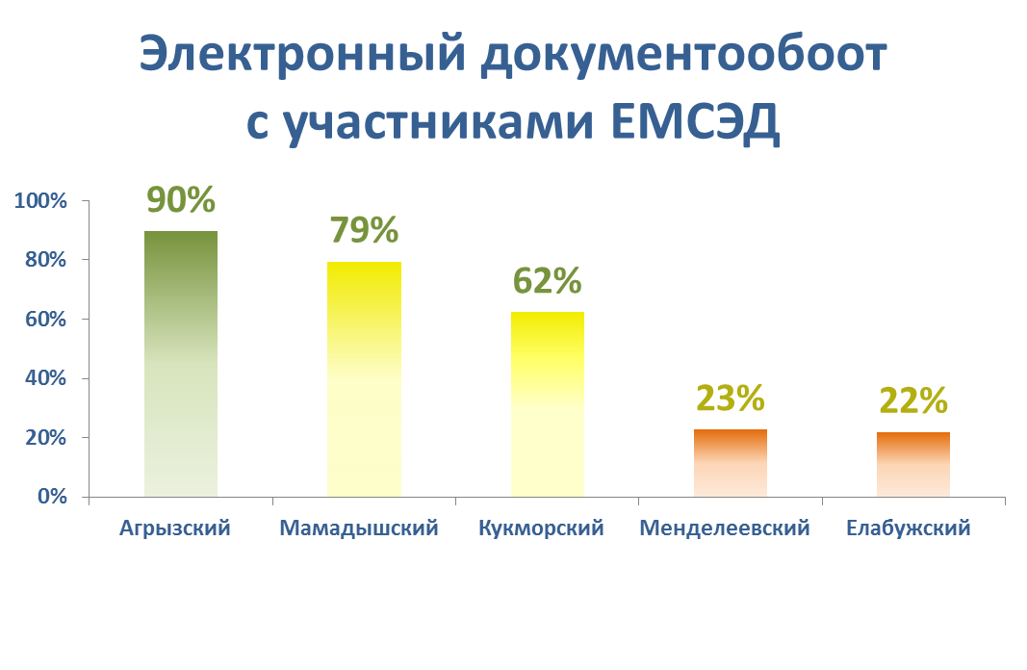
В среднем по Республике Татарстан – 62%

Slide 27



ПОРУЧЕНИЕ ПРЕЗИДЕНТА РЕСПУБЛИКИ ТАТАРСТАН
ПОВЫСИТЬ ЭФФЕКИВНОСТЬ ИСПОЛЬЗОВАНИЯ ЭЛЕКТРОННОГО ДОКУМЕНТООБОРОТА
П. 6 ПРОТОКОЛА СОВЕЩАНИЯ У ПРЕЗИДЕНТА РТ ОТ 05.05.2012 № 18-ПР

